Slide 1

Intelligence
Sensibility
Artificial Intelligence
디지털 지능과 감성을 더한 AI시대 필수 학습 프로그램
코코블(코딩) 단체학습 제안서
업체 | (주)재능교육 | 기간
관할지국 | 여수지국 | 지국주소
담당자 | 여수지구장 | 담당교사 | 안진아 지구장
연락처 (사무실/휴대폰) | 061-653-9136 010-9212-0192 | E-mail

Slide 2
목차
01
회사소개
05
운영형태
02
연혁
06
단체학습 진행사례
03
제안배경
07
기대효과
04
상품소개(상세안내서 별첨)
08
신청절차(단체신청서 별첨)

Slide 3
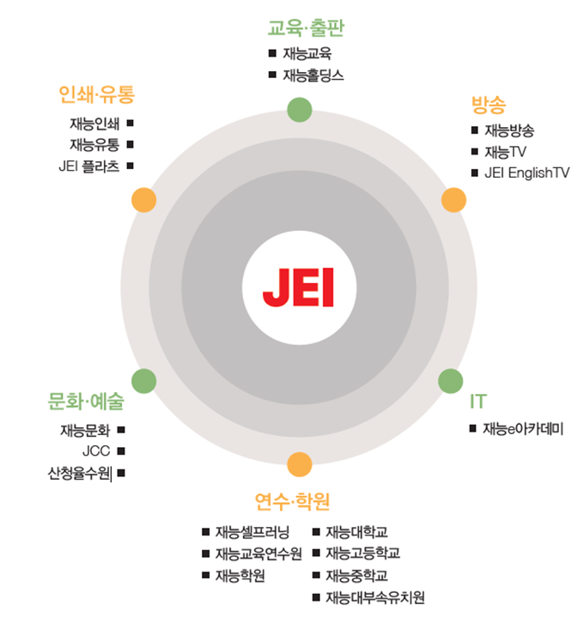
회사
소개
재능교육은 교육의 미래를 봅니다
어린이부터 성인까지
‘보다 나은 교육을 통한 보다 나은 삶’ 의 변화를 위해
교육 문화 사업에 전념해 온 재능교육은
출판, 방송, IT, 연수, 학원, 문화, 예술, 인쇄, 유통 등
다양한 영역에서 에듀테크 네트워크를 구축하여
교육의 미래를 변화시키는 기업이 되겠습니다.

Slide 4
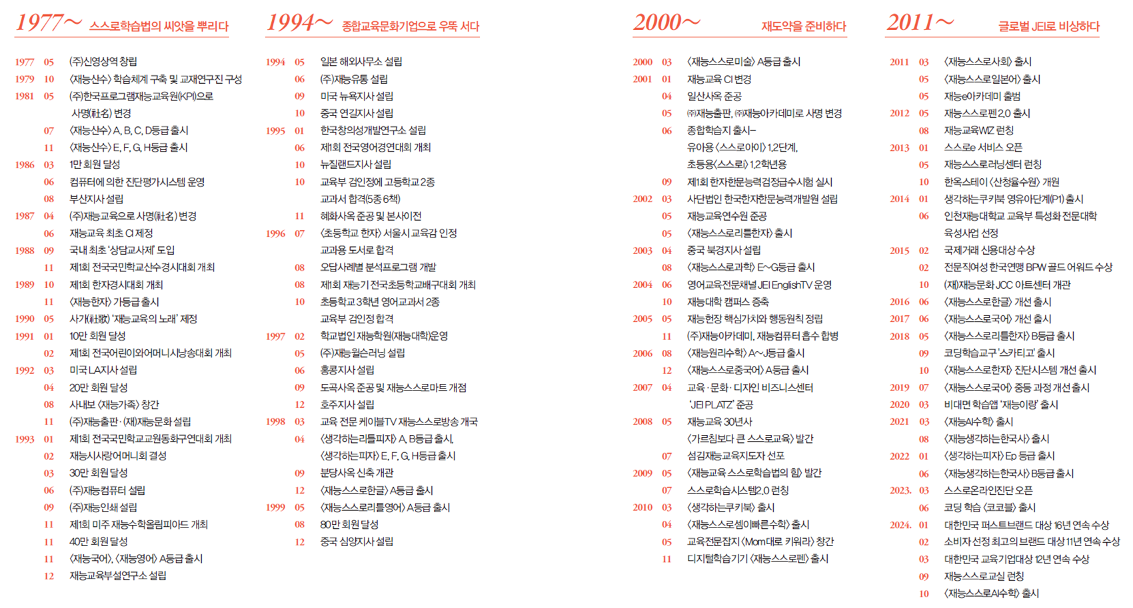
연혁

Slide 5

배경
제안
4차 산업혁명 시대를 맞아 코딩, 문제해결력, 논리적 사고력은 필수 핵심 역량으로 부각되고 있으며, 이에 따라 초등 및 중등 교육 현장에서도 컴퓨팅 사고력 및 소프트웨어 교육에 대한 관심이 빠르게 증가하고 있습니다.
디지털 리터러시와
창의융합 역량의 중요성 확대
미국, 영국 등 주요 국가에서는 이미 코딩 교육을 정규 교육 과정에 포함하고 있으며, 이는 AI 시대에 걸맞는 글로벌 인재 양성의 기반이 되고 있습니다. 국내 기관에서도 이러한 흐름에 맞춰 코딩 기반 콘텐츠 도입이 필요한 시점입니다.
글로벌 교육 흐름과
코딩 교육 의무화
많은 기관이 기초학습 위주 프로그램을 넘어서 창의·진로 중심 콘텐츠를 도입하고자 하며, 코코블은 학습자가 흥미를 느끼며 직접 탐색하고 생각하는 구조로 설계되어 있어, 자기주도 학습과 창의역량을 동시에 키울 수 있습니다.
AI 기반 코딩 교육콘텐츠에
대한 수요 증가
본 프로그램은 다수 센터에서 우수한 교육성과와 학생 만족도를 입증하였으며, 재능교육의 노하우를 바탕으로 전문 선생님이 방문 수업을 통해 안정적인 콘텐츠 운영이 가능합니다.
검증된 AI 콘텐츠의
방문형 수업 도입 효과

Slide 6


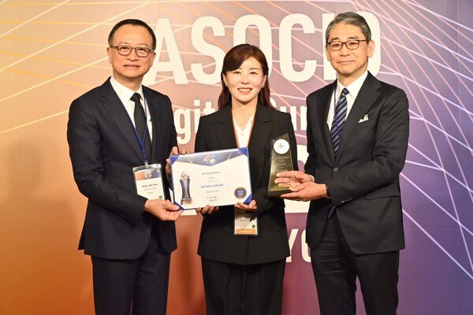

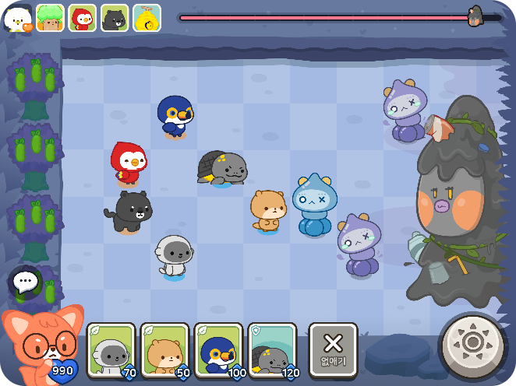
상품소개
#상세안내서 별첨
재능 온라인코딩프로그램 ‘코코블’ 은 코딩에 대한 막연한 두려움을 깨고,
누구나 쉽고 재미있게 배울 수 있도록 설계된 세계 최초의 코딩 협력학습 프로그램입니다.
‘코코블’은 2024년 11월, ‘ASOCIO DX 어워드’ 에듀테크 부문 수상을 통해 공식적으로 인정받았으며, 미래 글로벌 IT 인재 양성에 기여하는 콘텐츠로 자리매김하고 있습니다.
코코블은 AI 기반 피드백을 통해 스스로 학습을 점검하고 완성해 나갈 수 있는 ‘완전학습 구조’를 제공하며, 디지털 감성과 지능을 동시에 키워 디지털 시대를 이끄는 창의적 리더로 성장할 수 있도록 지원합니다.
각 단계별 게이미피케이션 요소를 접목하여 학습 몰입도와 흥미를 자연스럽게
끌어올릴 수 있도록 설계되어 있습니다.

Slide 7

단체학습
운영형태
운영 주기
주 1회 50-60분
운영 장소
기관 내 컴퓨터실/시청각실/강의실
필요 물품
기관 컴퓨터 또는 개인 태블릿
운영 방식
재능교사 기관 방문 수업
수업 구성
도입(인사) - 오늘의 학습 확인 - 문제풀이 - 매스매치(연산게임) - 마무리
기관 학습 종료 후에도 가정 학습 연계 가능
학부모 참여 수업 구성 가능 (요청 시 협의)
빔프로젝터, 태블릿 등 디지털 환경 연동 수업 진행 가능
추가 사항

Slide 8
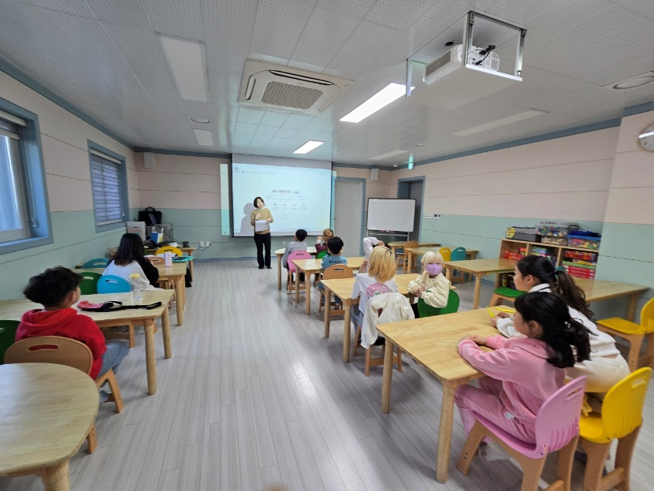
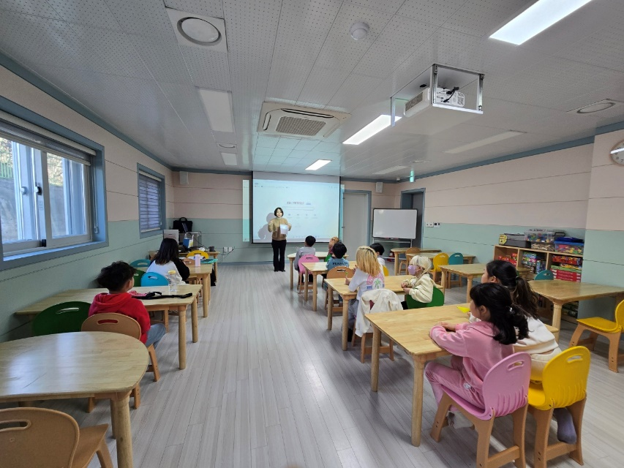
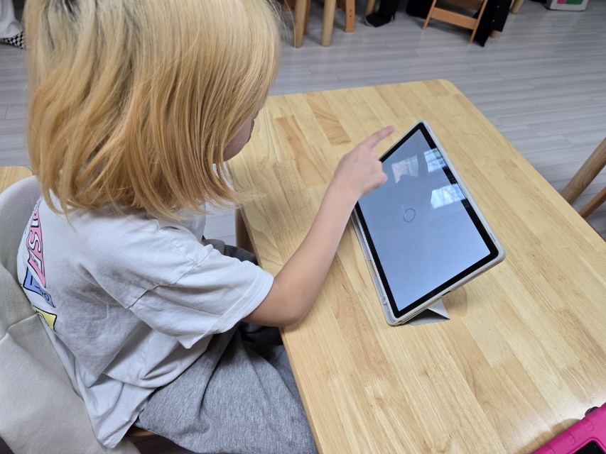
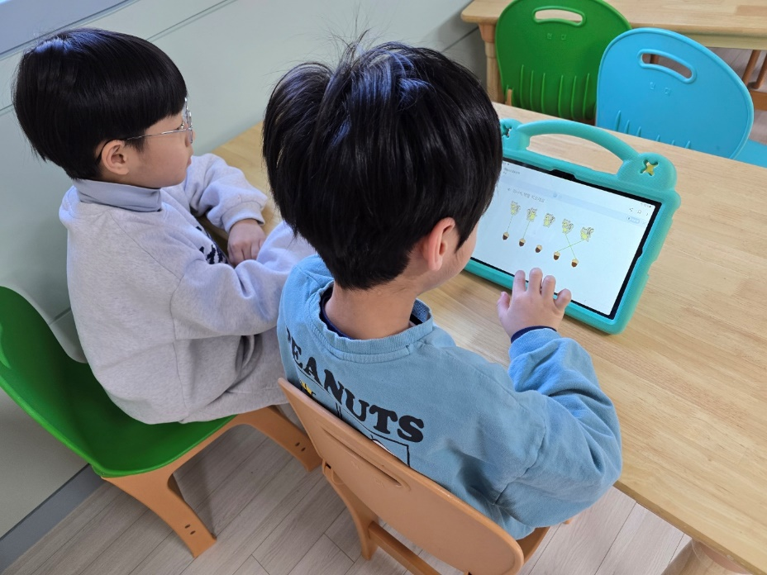
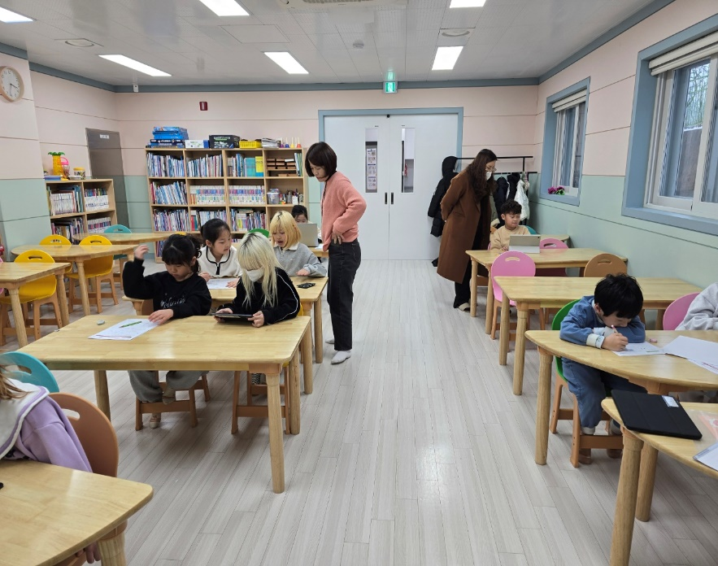
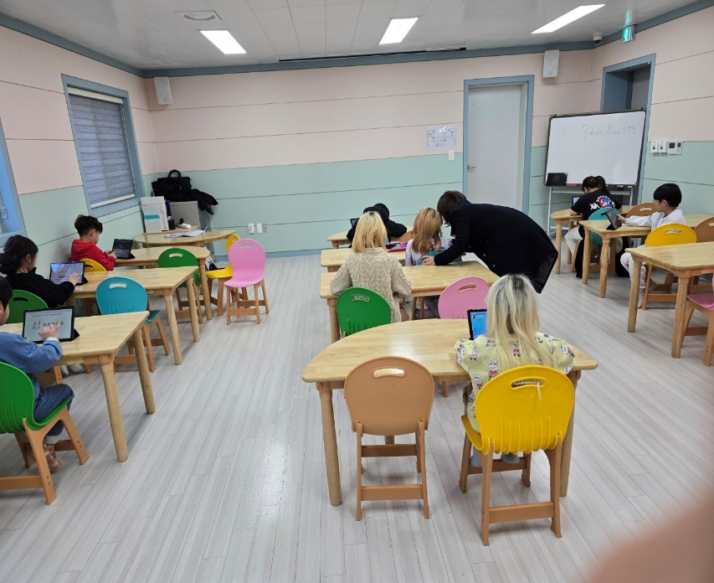
단체
학습사례
경상북도 2025 함께키워요! K보듬 6000 사업 선정
김천 황산마들 돌봄터 (틈새 돌봄 교육)
대상 | 초등 저학년(10명) | 기간 | 25년2월~26년1월까지
학습프로그램 | AI수학+코코블(코딩)+재능스스로수학 | 일시 | 매주 수요일 15:00~17:00

Slide 9






기대
효과
학습자
코딩을 재미있게 경험하며 논리적 사고력과 문제해결력 향상
AI와의 상호작용을 통해 자연스러운 자기주도 학습 습관 형성
게이미피케이션 요소를 통해 학습 몰입도 및 지속 학습 동기 유발
교육적 측면
기관 측면
컴퓨팅 사고력 기반의 수업으로 융합적 사고 및 디지털 리터러시 강화
AI 피드백 시스템을 통한 즉각적인 오류 인식 및 반복 학습 가능
코딩 개념을 실생활과 연계하여 창의적 사고를 확장
글로벌 교육 흐름에 부합하는 코딩 콘텐츠 운영으로 기관 이미지 제고
학생과 학부모의 높은 만족도를 기반으로 기관 신뢰도 및 재방문율 상승
전문강사 파견 수업으로 별도 운영 부담 없이 안정적 프로그램 실행

Slide 10

신청
절차
제안서 확인 및 협의
체험 또는 시범 수업 진행
신청서 취합
초기
논의
학부모 안내 및 상담
일정 협의
실제 운영 준비(교사 배정, 콘텐츠 세팅, 학습 환경 구축)
세부
사항
조율
매회 기관과 학습 진행 사항 확인
학부모 상담 지원
학습
시작

